Slide 1
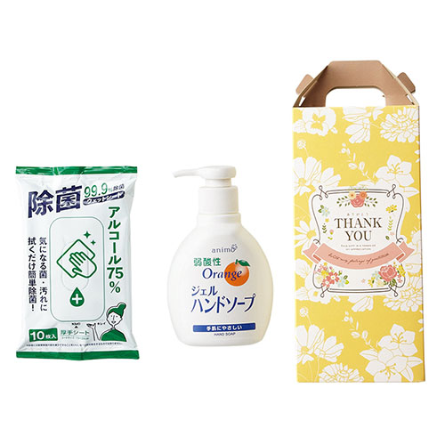
【提案書】
お手軽衛生2点セット
特徴
アルコール除菌ウェットティッシュとジェルハンドソープの衛生2点セットです。華やかで可愛らしいケースも素敵なため、イベント等でのちょっとしたノベルティグッズ用などにおすすめです。
納期
納期スペース
仕様
サイズ：箱サイズ240×95×75mm
包装：化粧箱入
お見積
お見積りスペース

